Slide 1
快速升級SQL Server 7.0/2000至 SQL Server 2005
升級資料庫
胡百敬
資深講師
恆逸教育訓練中心(精誠資訊)

Slide 2
議程
升級到 SQL Server 2005 <<資料庫篇>>
  升級方式
  升級時停機時間考量
  資料庫相容層級
  大型資料庫升級考量
  透過高可用度技術減少資料遺失

Slide 3
升級計劃--Best Practice
執行 Upgrade Advisor 確認必須事先處理的事項
完成備份作業
減少升級變數
  Server Level --版本，instance type，語言
  Database Level --分散或整合資料庫
  Infrastructure 改變--32 bit to 64 bit，Move to Failover Cluster
規劃停機時間
選擇適當的升級方式
確認軟硬體需求
SQL Server 2005 線上叢書\安裝 SQL Server\準備安裝 SQL Server 2005 \SQL Server 2005版本支援的功能

Slide 4
定義
Upgrade （直接升級，in-place upgrade）
  直接透過安裝作業進行升級，保留原始資料
  執行個體的名稱不變
  在安裝過程中自動執行
Migration （平行移轉，side-by-side migration）
  先執行一個全新的安裝作業
  新舊執行個體可以同時存在
  透過複製的作業從原本執行個體資料庫複製到新的執行個體中
  需要較多手動作業處理

Slide 5
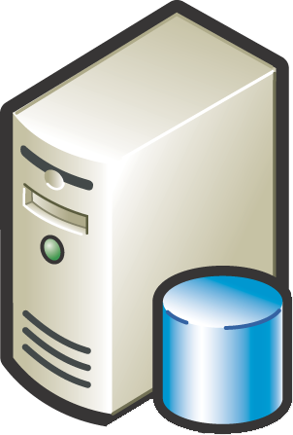










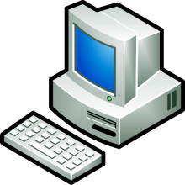
直接升級（Upgrade）
直接透過安裝作業進行升級，保留原始資料
在安裝過程中自動執行
SQL Server 7.0/2000
Instance: MyInstance
SQL Server 2005
Instance: MyInstance

Slide 6





平行移轉（Migration）
先執行一個全新的安裝作業
新舊執行個體可以同時存在
透過複製的作業從原本執行個體複製到新的執行個體中
SQL Server 7.0/2000
Instance: MyInstance
SQL Server 2005
Instance: MyNEWInstance
比較與確認

Slide 7
直接升級的分析
直接升級（in-place upgrade）
  優點
    簡單、快速
    比較適用於快速系統移轉
    不用額外另購新的硬體設備
    應用程式不用改變，使用一樣的執行個體名稱
  缺點
    缺少 DBA 主動控制
    升級過程中，系統停止對外服務
    並非對所有的元件都是最佳的方法
      分析服務的 CUBE 建議使用移轉方式較佳

Slide 8
平行移轉的分析
平行移轉（side-by-side migration）
  優點
    移轉的過程中 DBA 有較多控制權，且可獨立的對各資料物件一對一地移轉，個別進行驗證與測試
    移轉過程中原執行個體仍可以繼續提供服務
  缺點
    需要DBA較多手動執行移轉
    可能需要額外的硬體或是相關資源
      需要額外的磁碟空間
    應用程式需要重新導向到新的執行個體名稱
      修改連線字串

Slide 9
升級時停機時間考量
可手動先安裝.NET Framework 2.0及 SQL Server Native Client
升級時安裝程式自動升級 logins、passwords 和 permissions
升級時所有資料庫均會是 offline
最好依 upgrade advisor 建議先修正可縮短安裝後測試時間
如採用平行移轉，可利用SQL 2005的部分還原，將Primary Filegroup 先還原，再還原其他的 Filegroup
為減少當機時間，可讓 SQL 2000 DB 保持 online，先Restore 到 SQL 2005 with norecovery，備份 2000 最後一個 log，再 Restore 到 2005 with Recovery

Slide 10
升級前的準備工作 -- 環境準備
符合 SQL Server 2005 最低硬體與軟體需求
  處理器 : Pentium 3+、550 MHz+
  記憶體 : 256 MB+ 建議 512 MB 以上
  作業系統 :
    Windows 2000 + SP4 或更新的版本
    Windows Server 2003 + SP1
    Windows XP Professional + SP1或更新的版本
版本差異
  資料庫版本(Enterprise → Enterprise )
  跨語系升級(English→ 任何國別語言的版本，反之不可)
  平台(Windows 2000→Windows 2003)
  驅動程式(如JDBC for SQL Server 2005)
可升級的 SQL Server 版本
  SQL Server 7.0 Service Pack 4 (SP4) 以上
  SQL Server 2000 Service Pack 3 (SP3)
執行 Upgrade Advisor 進行評估作業並檢視報表
備份舊有的資料庫，且確定備份資料可用，擬定升級失敗的還原計畫

Slide 11
安裝 SQL Server 2005
以 Windows Installer Services 為基礎
先檢查與安裝必要的元件，如
  系統相關的 service pack
  Microsoft SQL Native Client
  .NET Framework 2.0
  前置安裝的檔案
掃描系統設定並給報告
全部的元件功能在同一畫面選擇安裝：Database Services、Analysis Services、Reporting Services、Notfication Services、Integration Services、前端程式/開發工具/線上說明

Slide 12
升級與移轉的工具
使用 SQL Server 2005 安裝程式直接升級
  資料庫主體
  分析服務
  報表服務
一對一移轉精靈
  分析服務
  資料轉換服務轉到 SSIS
特殊組態工具進行移轉
  報表服務
  通知服務
分析工具 Upgrade Advisor
  適用所有的元件

Slide 13
升級資料庫引擎元件可運用的技術
直接升級
  SQL Server 安裝精靈（Setup.exe）
平行移轉
  複製資料庫精靈（Copy Database Wizard）
  卸離資料庫/附加資料庫
    卸離 SQL Server 2000/7.0 資料庫（sp_detach_db）
    在SQL Server 2005 中進行附加作業（… FOR ATTACH）
  備份資料庫/還原資料庫
    直接在 SQL Server 2005 中還原前版的備份檔案
  SQL Server 6.5 之前的版本
    Integration Services（SSIS）匯入和匯出精靈
    使用 BCP.exe
Notes:
使用 BCP.exe
從 SQL Server 6.0/6.5 資料庫將資料匯出到資料檔中，接著，再將資料匯入到 SQL Server 2005 資料庫

Slide 14
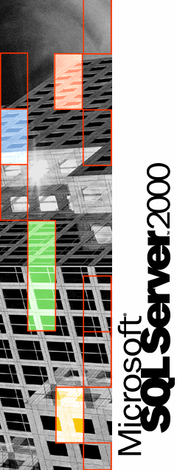
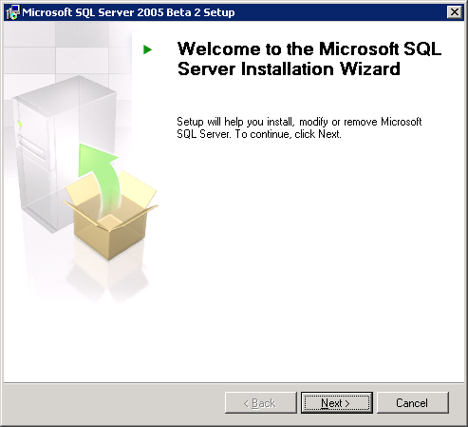

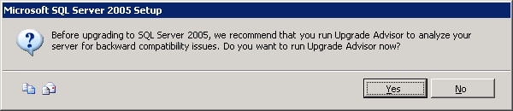
直接升級到SQL Server 2005
升級前置計畫
SQL Server 2005
Setup
Post-upgrade
Upgrade Advisor

Slide 15
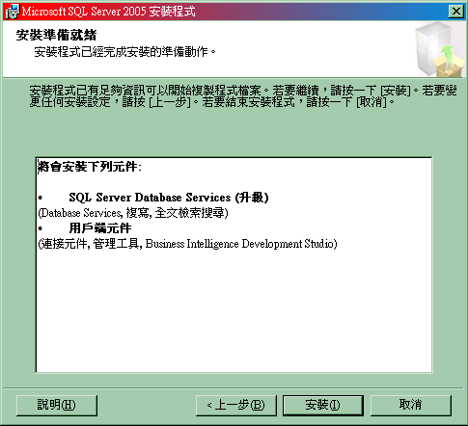
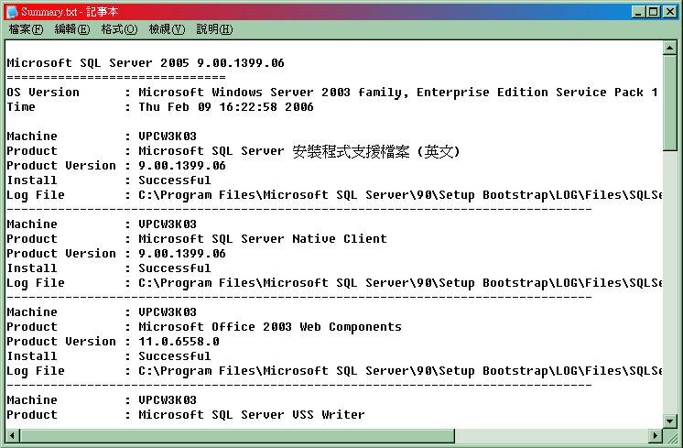
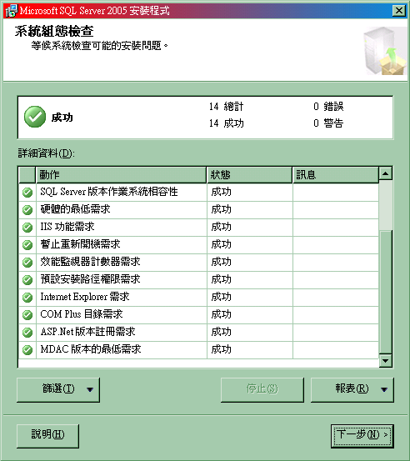
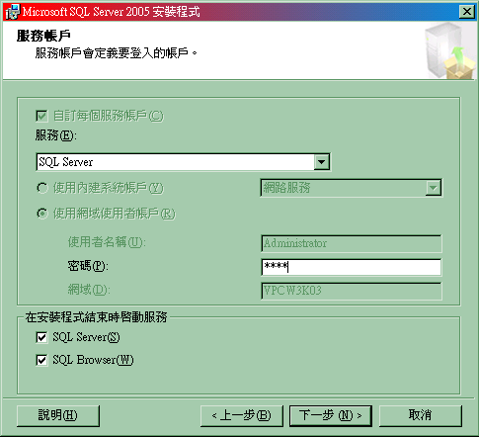
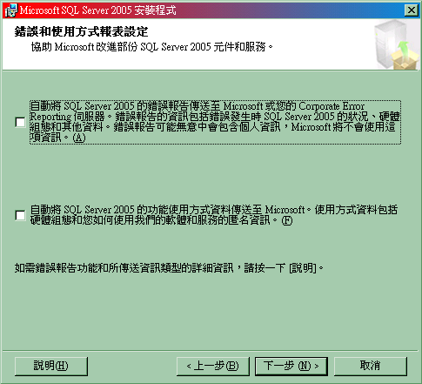
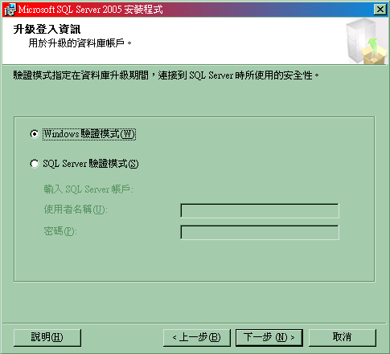
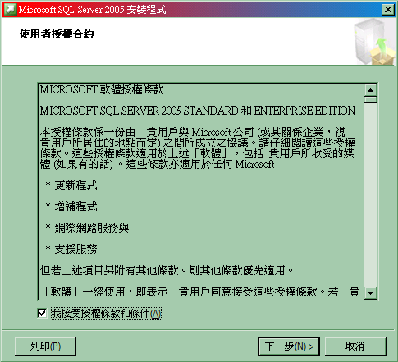
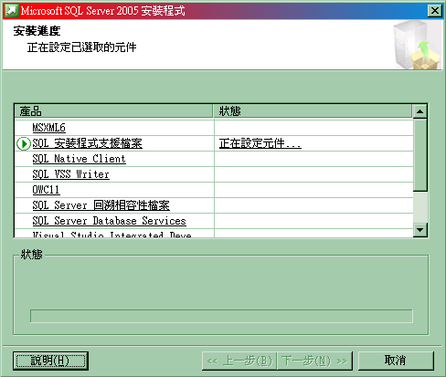
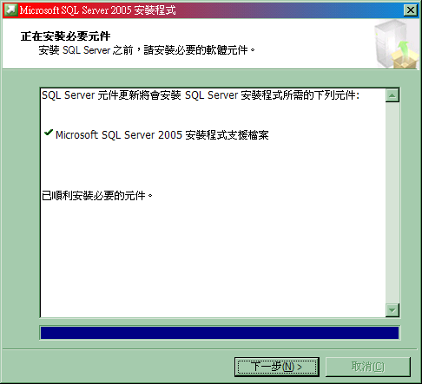
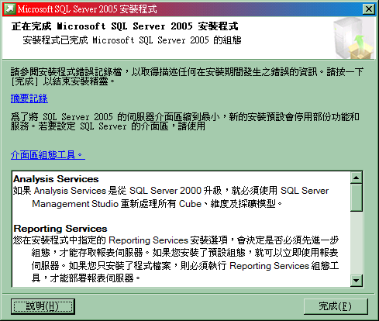
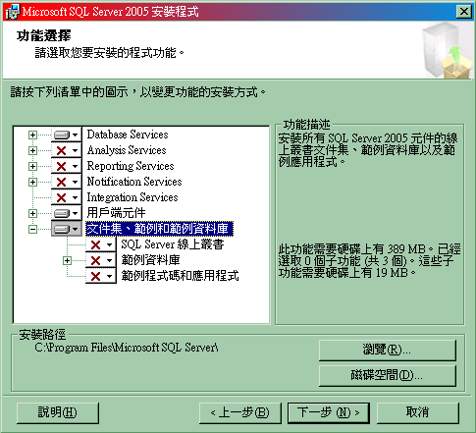
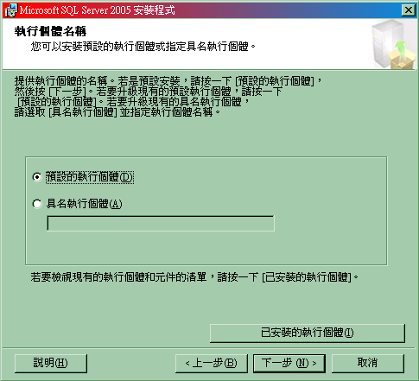
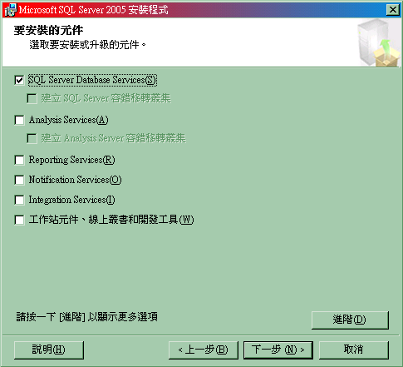
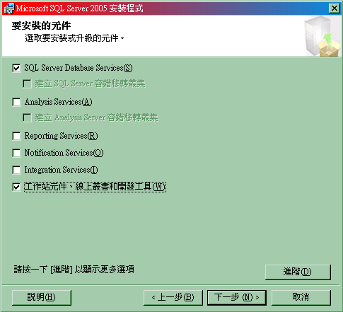
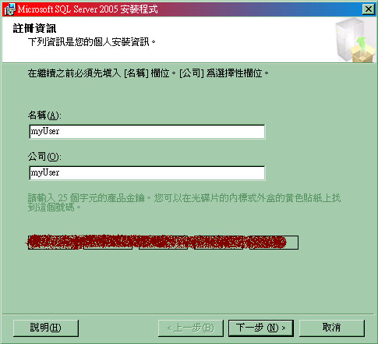
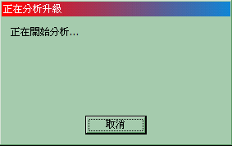
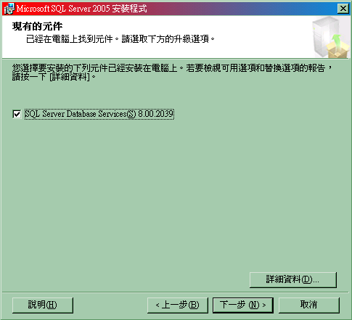
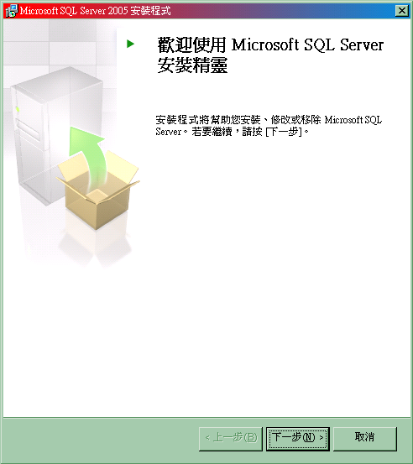
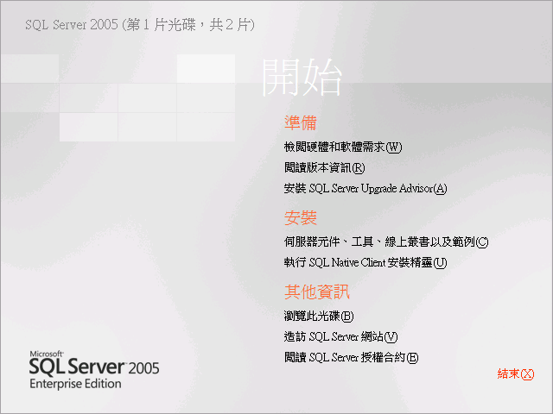
SQL Server 安裝精靈
安裝全新的 SQL Server 2005 執行個體
可與 SQL Server 2000/7.0 並存
將 SQL Server 2000/7.0 升級為 SQL Server 2005

Slide 16
複製資料庫精靈
複製資料庫精靈
  將資料庫及其物件從一台伺服器移動或複製到另一台伺服器，而不用關閉伺服器；可執行下列作業：
    選擇移動或複製的資料庫
    指定資料庫的檔案位置
    在目的地伺服器上建立登入帳號
    複製額外的支援物件、作業、使用者自訂預存程序及錯誤訊息
    無法對 model、msdb 及 master 資料庫進行複製或移動
    進行排程執行
注意事項
  請調整資料庫為：『單一使用者模式』
  安全因素
    在目的地上登入（SQL帳號），會被指派隨機密碼，因此要記得變更密碼。
Notes:
傳送登入」工作會在 SQL Server 的執行個體之間傳送一或多個登入。
「傳送登入」工作可以設定為傳送所有登入、只傳送指定的登入，或只傳送具有指定之資料庫存取權的所有登入。無法傳送 sa 登入。在 SQL Server 2000 和更新的版本中，可能已重新命名 sa 登入，不過，重新命名的 sa 登入仍然無法傳送。
您還可以指出工作是否複製與登入相關聯的安全性識別碼 (SID)。如果將「傳送登入」工作與「傳送資料庫」工作一起使用，則必須將 SID 複製到目的地，否則，目的地資料庫將無法辨識傳送的登入。
在目的地上，會停用傳送的登入，並為其指派隨機密碼。目的地伺服器上 sysadmin 角色的成員必須變更密碼，並啟用登入，才可以使用這些登入。
要傳送的登入可能已存在於目的地上。可以設定「傳送登入」工作以下列方式處理現有的登入：
覆寫現有的登入。
存在重複的登入時讓工作失敗。
略過重複的登入。

Slide 17
卸離資料庫/附加資料庫
可以使用卸離與附加，可將資料庫SQL Server 2000/7.0 進行升級；但有下列限制：
  無法附加 master、model 或 msdb 資料庫
注意事項
  sp_detach_db（卸離）
    依預設，會執行 UPDATE STATISTICS 來更新統計值
    若不更新統計值，請指定：@skipchecks='true‘
  sp_attach_db（附加）
    請改用 CREATE DATABASE 陳述式搭配 FOR ATTACHT、FORATTACH_REBUILD_LOG 選項
  資料庫擁有者
    附加資料庫時，可以變更資料庫擁有者
Notes:
FOR ATTACH_REBUILD_LOG
指定利用附加一組現有的作業系統檔來建立資料庫。這個選項只適用於讀取/寫入資料庫。如果遺漏一或多個交易記錄檔，記錄檔就會重建。必須有一個用來指定主要檔案的 <filespec> 項目。
附註：
如果記錄檔是可用的，Database Engine 就會使用這些檔案，而不會重建記錄檔。
FOR ATTACH_REBUILD_LOG 需要下列項目：
正常關閉資料庫。
所有資料檔 (MDF 和 NDF) 都必須是可用的。
重要：
這項作業會中斷記錄備份鏈結。建議您在作業完成之後執行完整的資料庫備份。如需詳細資訊，請參閱＜BACKUP (Transact-SQL)＞。
一般而言，如果您要將一個含有大型記錄的讀/寫資料庫複製到其他伺服器，而該伺服器中，因為該項複製作業大部份用在讀取作業或只用在讀取作業，所以該項複製作業所需的記錄空間比原始資料庫少，在這種情況下，通常就會使用 FOR ATTACH_REBUILD_LOG。
資料庫快照集中無法指定 FOR ATTACH_REBUILD_LOG。

Slide 18
備份資料庫/還原資料庫
可利用SQL Server 2000/7.0 的備份檔來進行還原升級；但有下列限制：
  無法還原 master、model 或 msdb 資料庫
注意事項
  SQL Server 2005 使用與之前版本不同的預設路徑，請記得搭配使用：MOVE 選項
  資料庫擁有者
    還原資料庫時，可以變更資料庫擁有者

Slide 19
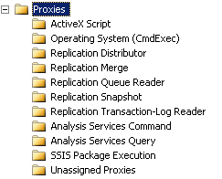
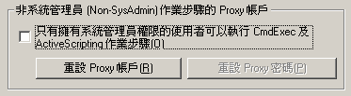
升級其他元件
SQL Server Agent 新的安全機制
  proxy account 總共有
已經註冊伺服器將自動轉入到新的管理視窗
資料庫關連圖將升級到新的格式
資料庫維護計畫維持舊設定
  可以在升級後，在透過 Migrate 功能轉換成新的維護計畫格式

Slide 20
升級後的作業流程
執行 Upgrade Advisor 報表中所有的後續作業
更正相關資料
重新建置記錄檔傳送
執行應用程式測試
驗證日常維護工作的正常運行
系統正式上線
監控系統的運行

Slide 21
執行 Upgrade Advisor 報表中所有的後續作業
執行 Upgrade Advisor 報表中所有的後續作業
例如
  更新統計資訊
  重建部分Cube
  資料轉換服務與SSIS的移轉
  更改資料庫相容版本(9.0)
  重新設定交易記錄傳送(log shipping)
  進行升級測試
  檢視代理程式的工作與資料庫維護計畫作業
  啟動應用程式
  監控系統活動與效能

Slide 22
更正相關資料
執行 DBCC UPDATEUSAGE
  更正任何無效的資料列或頁面計數
  Ex. DBCC UPDATEUSATE(Northwind)
執行 sp_updatestats
  更新統計資料，執行最佳化查詢效能
  Ex. Exec sp_updatestats
重建、重新擴展全文檢索目錄
  因為升級過程中會停用全文檢索
執行 『SQL Server 介面區組態』
  減少系統的可攻擊介面區
調整資料庫的相容性層級為：90
  使用 APPLY、PIVOT、TABLESAMPLE 或 UNPIVOT 等關鍵字時
  使用：資料庫圖表（Database Diagrams）
  使用系統提供的報表
Notes:
sp_updatestats 針對目前資料庫中的所有使用者自訂資料表和內部資料表來執行 UPDATE STATISTICS。
USE AdventureWorks;
GO
EXEC sp_updatestats

Slide 23
測試作業
測試項目
準備測試
建立測試系統
注意事項
測試系統的升級
升級後的測試

Slide 24
測試項目
確定功能
  新架構下的效能與穩定
  新架構本身的功能是否正常
確定應用程式的存取
  舊有功能是否都可以使用
  是否可以用到新功能

Slide 25
準備測試
評估需求
  有用到哪些功能
  Database Engine、Analysis Services、Reporting Services、SSIS(DTS)、Replication…
評估資源
  可否建立獨立的測試環境
了解可用的工具

Slide 26
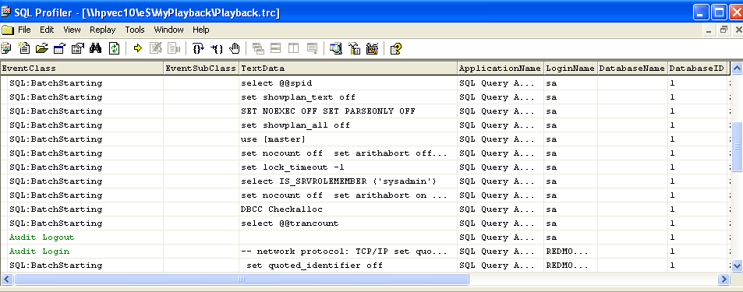
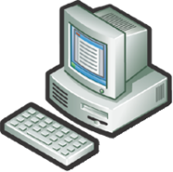

建置應用程式相容性分析環境（1）
使用者應用程式
SQL Server 2000
Playback
SQL Queries
資料庫備份
追蹤事件
追蹤檔案
查詢結果
Profiler

Slide 27
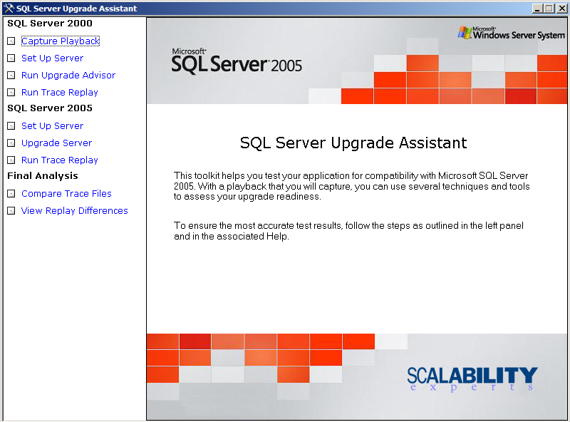
建置應用程式相容性分析環境（2）
使用 SQL Server Upgrade Assistant（SSUA）
  『Capture Playback』功能與『Compare Trace Files』功能
  下載網址：
    http://www.scalabilityexperts.com/

Slide 28
建立測試系統
建立系統某個時間點的複製品
  DBCC CHECKDB
  Full Database Backups
紀錄資料庫在某個時間點的活動
  SQLProfilerTSQL_Replay Template
  儘量錄製完整的系統活動
不影響線上系統的情況下測試與分析
  並未取代任何測試，若你系統原本就有測試，例如：整合測試，壓力測試等 Test case 與 script 都可以加入測試

Slide 29
注意事項
安全
  資料的安全
  獨立的系統
安裝正確的 SQL 版本
測試環境儘量與正式環境相同

Slide 30
測試系統的升級
升級你的測試系統
  透過 Playback 建立儘量正確的複製過程
  使用與正式系統相同的方式升級或轉移
    Setup 或 Restore/Attach?
觀察升級的行為，以此為正式升級的模擬
  升級將會花掉多久的時間？
  在升級過程中是否發生了未預期的狀況？
  是否所有的資料庫都能成功升級？
  是否需要/能夠改變資料庫的相容層級？

Slide 31
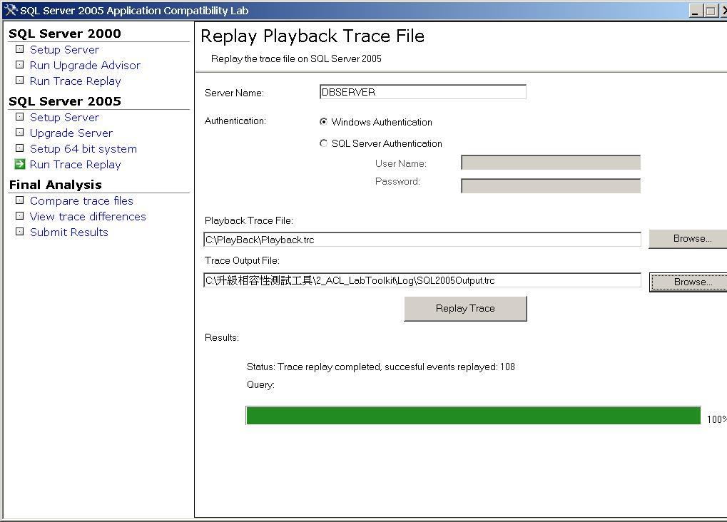
升級後 –
使用AppCompatLabWizard.exe比較結果
執行Run Trace Replay比較SQL Server 2000及SQL Server 2005執行結果

Slide 32
升級後的測試
測試使用該伺服器
  執行 test suites、應用程式、ad-hoc tests
檢察各應用程式的 log，以確定各服務的行為
  檢查相關服務的 logs
  若錯誤的型態、頻率有變化，可能代表有其他的問題

Slide 33
資料庫相容層級
60 = SQL Server 6.0 （不支援）
65 = SQL Server 6.5 （不支援）
70 = SQL Server 7.0
80 = SQL Server 2000
90 = SQL Server 2005
先將不相容的物件修改完，可將相容層級改為90，才可使用SQL 2005的新功能
.NET Framework 1.x 應用程式均能照常執行

Slide 34
大型資料庫升級考量
Backup /Restore 所需花的時間
測試環境無法完全copy production 環境，以致無法顯示所有可能的狀況
如執行平行移轉，需重複存放資料，空間夠不夠
如空間夠，可透過如 SAN 等硬體節省備份還原時間

Slide 35
透過高可用度技術減少資料遺失
  Failover Cluster – 不受影響
  Log Shipping – 必須重新組態
  Replication – 必須重新組態

Slide 36
升級 Failover Clusters
由SQL 2000 failover cluster 升級至 SQL 2005 failover cluster， 可使用直接升級，停機時間最短 （事先用upgrade advisor 消除不相容物件）
因基本架構改變，SQL 7.0 failover cluster 無法升級至 SQL 2005 failover cluster

Slide 37
升級 Log Shipping
可先將Secondary Server 升級
將程式指向已升級的這台Server
再將Primary Server 升級
必須重新組態Log Shipping

Slide 38
升級 Replicated Databases
首先必須確定所有資料庫均是同步的狀態
升級次序必須是：Distributor, Publisher, Subscriber
如果採取直接升級，原有的SQL 2000 升級後就不存在了，此為最簡潔的方式
如果採取平行移轉，資料庫移轉後需重新組態複寫

Slide 39
SQL 相關資訊
SQL Server 2005 Upgrade Technical Reference Guide http://www.microsoft.com/downloads/details.aspx?FamilyID=3d5e96d9-0074-46c4-bd4f-c3eb2abf4b66&DisplayLang=en
SQL Server Home Page
http://www.microsoft.com/sql/
  http://www.microsoft.com/taiwan/sql
Updated SQL Server 2005 site
http://www.microsoft.com/sql/2005
SQL Server 2005 資源光碟
Oracle vs. SQL 價格比較
  http://www.microsoft.com/taiwan/sql/evaluation/compare/pricecomparison.htm
客戶成功案例 (public)
  http://www.microsoft.com/taiwan/resources/casestudies/default.aspx
研討會 slides (public)
  http://www.microsoft.com/taiwan/events/slides/

